Slide 1
IT kao mehanizam za efektivniji i efikasniji rad lokalne administracije
ALEKSANDAR IVIĆ

Slide 2
Zašto IT?
Dostupan
Jeftin
Prihvaćen u državnoj upravi
Cena/benefit odnos
…

Slide 3

Zašto eUprava
Elektronska uprava obezbeđuje građanima i privredi jednostavnije i brže obavljanje poslova pred organima državne uprave
Povećava transparentnost i odgovornost, što za posledicu ima i smanjenje korupcije
Vodi ka promeni propisa i zakona,
organizacije, postupaka i načina rada
organa vlasti zarad efikasnosti

Slide 4
Preduslovi za realizaciju eUprave
Infrastruktura
  Komunikaciona, Serverska, Klijentska
Elektronske službene evidencije
Interoperabilnost rešenja
Elektronski
  Dokument
  Identitet
  Potpis
Notes:
Potrebno je obezbediti pouzdano i bezbedno utvrđivanje identiteta potpisnika elektronskog dokumenta i korisnika elektronske usluge. Osnov za to je tehnologija elektronskog potpisa. Takođe je potrebno postići da se elektronski dokument koristi kao original

Slide 5

Zakon o elektronskom dokumentu
Punovažan način komunikacije
  u pravnom prometu
  Upravnom,
  Sudskom ili bilo kom drugom postupku
Precizira se način izrade,
razmene, dostave,
kopiranja u papirnu formu
Formira se zakonski okvir
za vremenski žig
Pitanje arhiviranja
Notes:
Zakon o elektronskom dokumentu, „Službeni glasnik RS”, br. 51/2009
Punovažan način komunikacije
u pravnom prometu Upravnom, Sudskom ili bilo kom drugom postupku
Precizira se način izrade, razmene, dostave, kopiranja u papirnu formu
Formira se zakonski okvir za vremenski žig
Pitanje arhiviranja
deo zakona koji se odnosi na čuvanje ovakvih dokumenata se poziva na regulativu vezanu za zakon o Arhivskoj građi, što je izazvalo nedoumice a samim tim u nedovoljnu primenu ovog zakona u praksi.

Slide 6

Zakon o elektronskom potpisu
"Kvalifikovani elektronski potpis" - elektronski potpis kojim se pouzdano garantuje
  Predstavljanje vs pinovanje
  Nepromenjivost dokumenta
  Neoporecivost

Slide 7
Zakon o opštem upravnom postupku
mart 2016
Izjednačen je papirni i elektronski oblik opštenja u pisanom obliku i propisana upotreba elektronskog potpisa
Elektronsko opštenje između strana u postupku
Mogućnost donošenja upravnog akta u elektronskom obliku i njegovo dostavljanje stranci elektronskim putem
Stranka u postupku više neće morati da pribavlja i dostavlja dokaze koje brže i lakše može da pribavi organ

Slide 8
Zakon o inspekcijskom nadzoru
Obaveza razmene podataka, ( član 8)
Usklađivanje inspekcijskog nadzora (član 11)

Slide 9
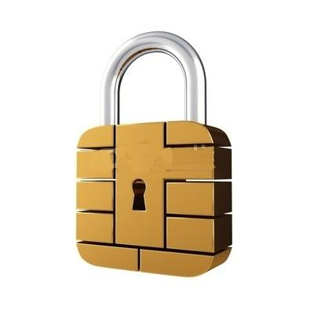
Elektronski sertifikat
Da li si to ti? (šeme poverenja)
  Direktno poverenje
  Mreža poverenja - PGP
  Hijerarhija poverenja – Sertifikaciona tela
Očuvanje privatnog ključa
  Smart card
  CA ne poseduje privatni ključ

